Slide 1
Игры на развитие чувства ритма у детей подготовительной группы
Материал подготовил
учитель-логопед
Караванова Ирина Анатольевна
МБДОУ д\с «Светлячок»
г. Советский ХМАО-Югра

Slide 2
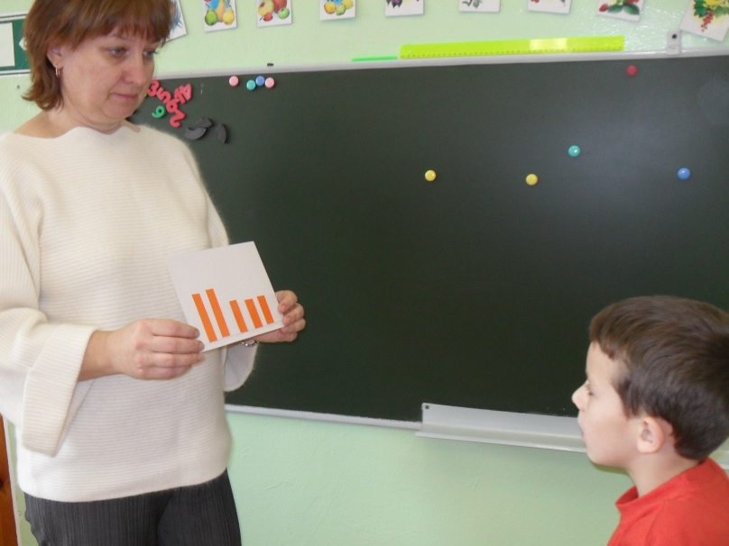
Игры на развитие ритмического чувства у детей подготовительной группы
Слушай, слушай, различай
Звук короткий и протяжный
Чувство ритма развивай-
Это очень, очень важно!
Наталья Кончаловская

Slide 3
Развитие чувства ритма является одной из предпосылок условий реализации речевой деятельности.
Хорошо развитое чувство ритма создаёт предпосылки для дальнейшего усвоения фонетической стороны речи: слоговой структуры слова, словесного и логического ударения, ритмичной организации речедвигательного акта.
Развитие ритма так же подготавливает детей к работе над ударением, интонационной выразительностью речи.
В начале детей тренируют воспринимать и правильно воспроизводить простые несложные ритмы, состоящие из одинакового количества ударов(хлопков) II, III. III и т. д. (в пределах 5-6) без пауз, а затем воспроизводить более сложные ритмы, состоящие из 1- 2 пауз. Далее даются сочетания звеньев, состоящие из различного количества ударов - слабые и сильные удары с короткими и длинными промежутками. Например, такие:II-------ii, III-------iii, III-----ii. IIIiii и т. д.
Работа над ритмом эффективна в работе с детьми с моторной алалией и в работе по преодолению нарушений слоговой структуры слова. Вследствие этого у детей быстрее проходит этап автоматизации звуков (из личного опыта работы).

Slide 4
Работа по оценке и воспроизведению ритмов нужно проводить в следующей последовательности:
Оценка количества ритмов;
Выполнение ритма по зрительному образцу;
Выполнение ритма по словесной инструкции.

Slide 5
Игры на развитие ритмического чувства в подготовительной к школе группе

Slide 6
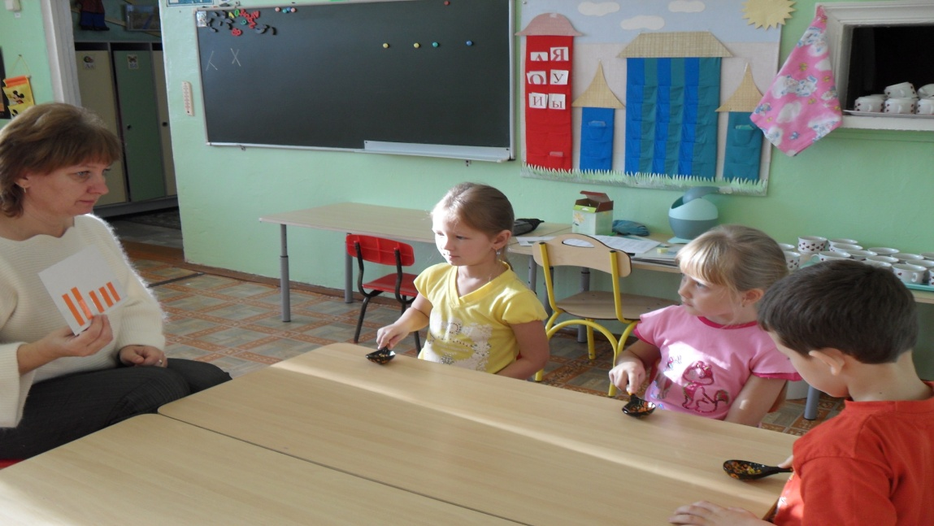
«Отстучи ритм по рисунку»
Цель: учить детей отхлопывать ритм, соблюдая паузы между хлопками.
Оборудование: карточки с ритмическим рисунком.
Ход игры
Логопед показывает детям карточку с несложным ритмическим рисунком, который анализируется (подсчёт количества кружков или полосок, размер кружков или полосок). На большой круг – хлопок громкий, на маленький круг – тихий.

Slide 7
«Ритм»
Цель: оценивать и воспроизводить несложный ритм, соблюдая паузы между хлопками.
Оборудование: деревянные палочки на каждого ребёнка.
Ход игры
Логопед прохлопывает несложный ритм с паузами и просит ребёнка повторить – отстучать деревянной палочкой (ложкой). Предварительно логопед спрашивает – сколько было хлопков до паузы и сколько после паузы.

Slide 8
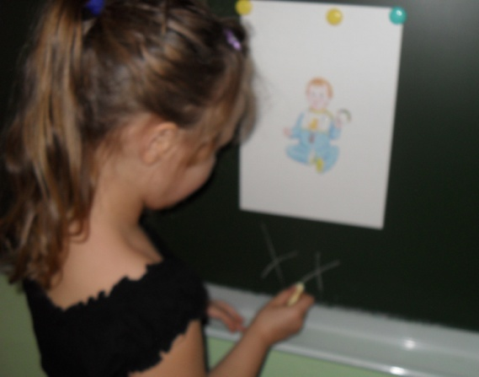
«Имена и ритмы»
Цель: учить детей отхлопывать ритм, соблюдая ударный слог в слове, записывать схему ритма.
Оборудование: карандаши или мел, плоскостные картинки мальчиков и девочек, доска или листы бумаги.
Ход игры
Дети рассматривают картинки, придумывают имена детям, отхлопывают их, а затем записывают его на доске или на листе бумаги.

Slide 9
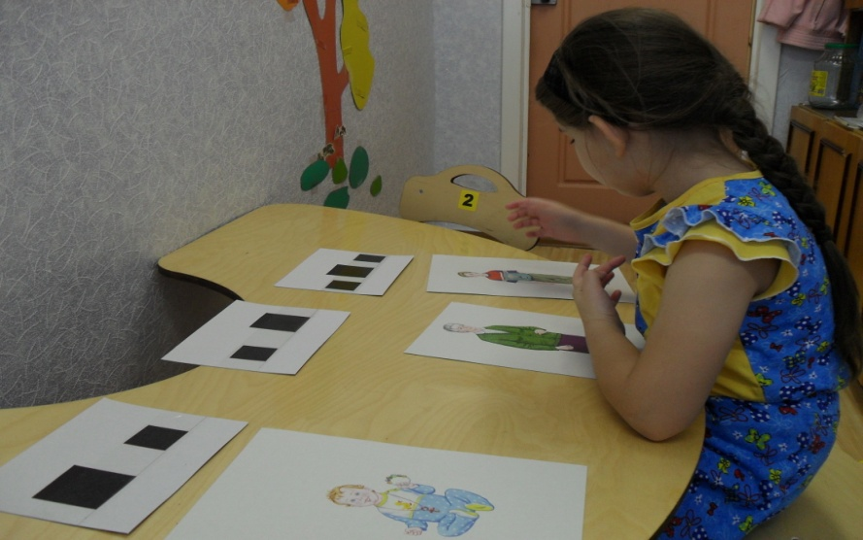
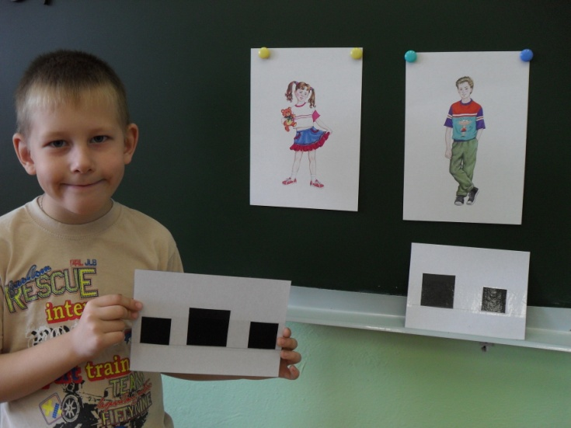
«Угадай по ритму наши имена»
Цель: упражнять детей соотносить нужное имя со схемой ритма.
Оборудование: плоскостные картинки мальчиков и девочек, схемы ритмических рисунков.
Ход игры
Логопед выставляет ритмические схемы и называет имена детей. Дети должны отхлопать каждое имя, сосчитать слоги, затем подобрать ритмический рисунок к картинке. (МаРИна, САша).

Slide 10
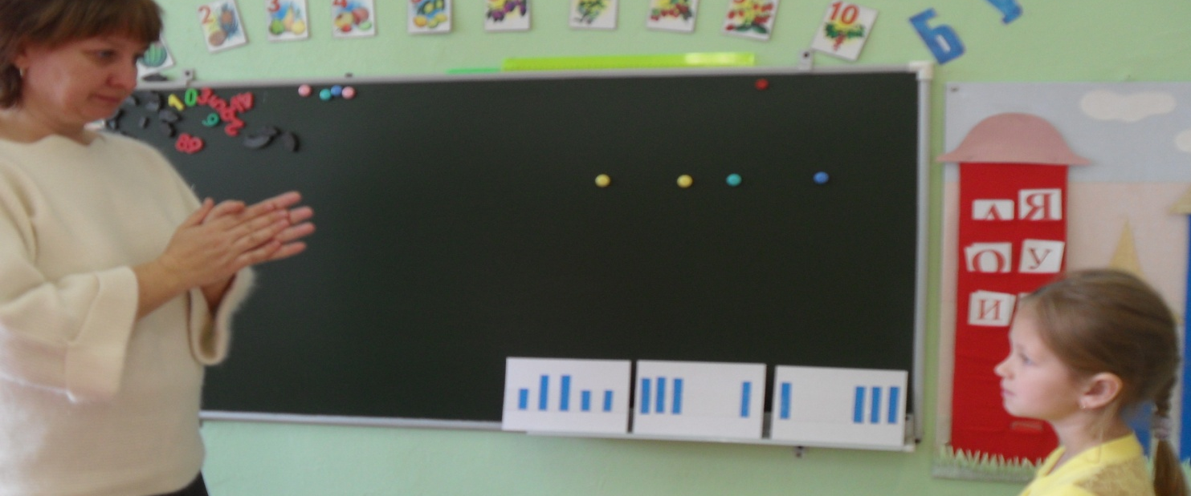
«Определи карточку по ритму»
Цель: учить детей по прохлопанному (или отстуканному) ритму правильно найти нужную ритмическую схему.
Оборудование: карточки с изображенным ритмическим рисунком, детские музыкальные инструменты, фишки-призы.
Ход игры
Логопед прохлопывает определённый ритм и предлагает ребёнку найти ту карточку, которая соответствует прохлопанному ритму.

Slide 11
«Слушай и повторяй»
Цель: учить детей воспроизводить ритм с двумя паузами.
Оборудование: музыкальные инструменты.
Ход игры
Логопед прохлопывает ритм и предлагает ребёнку его воспроизвести.
«Подхвати ритм»
Цель: воспроизведение ритма на слух, развитие слухового восприятия.
Ход игры
Играющие дети садятся или стоят в кругу. Ведущий начинает хлопать в ладоши в определённом ритме. Остальные дети подстраиваются под этот ритм.
«Топ – хлоп»
Цель: развитие чувства ритма и слухового контроля.
Ход игры
Ведущий хлопками и притопами задаёт несложный ритм. Вначале берётся самый простой ритмический рисунок «хлоп» «топ». Ритм «пускается» по кругу.
Усложнение: Первый играющий – хлопает, второй топает, третий – хлопает и т. д. Или первый играющий – хлопает, второй топает, а третий хлопает и топает.

Slide 12
«Передай хлопок», «Передай ритм»
Цель: развитие слухового контроля, развитие чувства ритма.
Оборудование: игра проводится при помощи хлопков или с помощью музыкальных инструментов.
Ход игры
Дети стоят в кругу. Один из играющих «посылает» хлопок или несложный ритм стоящему ребёнку (т. е. хлопает, повернувшись к нему), тот «передаёт» хлопок (ритм) своему соседу и так далее. Хлопок (ритм) «катится» по кругу пока не вернётся к первому игроку.
«Бусы из слов»
Цель: развитие чувства ритма
Ход игры
Играющие дети встают или садятся в круг. Выбирается для чтения стихотворение, которое все играющие хорошо знают. Читают его, произнося по одному слову по очереди.

Slide 13
«Отстучи ритм»
Цель: развитие слухового контроля
Оборудование: молоточек
Ход игры
Ребёнок по словесной инструкции логопеда должен хорошо отхлопывать (или простучать молоточком на металлофоне) то ритм, который ему будет задан через словесную инструкцию.
Например: прохлопай два раза громко, сделай паузу, затем прохлопай четыре раза тихо. Или – прохлопай три раза быстро, а потом четыре раза медленно.
«Слушай и повторяй»
Цель: развитие слухового контроля
Ход игры
Логопед прохлопывает ритм с двумя паузами и предлагает ребёнку воспроизвести его.
Например: \\ - \\\ - \, \ - \\\ - \\\\ и т. п.
Усложнение: игра выполняется по словесной инструкции логопеда.
Примечание: данная игра сложная и применяется на последнем этапе работы по развитию чувства ритма.

Slide 14
«Отстучи ритм»
Цель: воспроизведение ритмического рисунка по словесной инструкции
Оборудование: музыкальные инструменты.
Ход игры
Логопед даёт ребёнку инструкцию прохлопать определённый ритм. Вначале задаётся ритм простой, затем постепенно усложняются инструкции.

Slide 15
Развитие чувства ритма на уровне артикуляционной гимнастики
(Данные упражнения помогут не только укрепить мышцы языка и щёк при лёгкой форме дизартрии, но и помогут в отрабатывании ритмического чувства на уровне артикуляционной гимнастики)
«Толстые помидорки - худенькие огурчики» (или «Толсячки - худышки»). Надувание обеих щёк одновременно, затем втянуть щёки в ротовую полость при отпущенной нижней челюсти и сомкнутых губах.
«Лягушка - слоник». Улыбнуться, с напряжением обнажив сомкнутые зубы-удерживать под счёт «раз - два». «Три - четыре» - губы и зубы сомкнуты. С напряжением вытянуть губы вперёд «трубочкой».
«Окошко». На счёт «раз» - широко открыть рот (окошко открыто), на счёт «два» - закрыть рот (окошко закрыто).
«Лопатка - иголка». Улыбнуться, открыть рот. На счёт «раз» положить широкий язык на нижнюю губу. На счёт «два» высунуть язык наружу острым, как иголка.
«Часики». Улыбнуться, открыть рот. Кончик языка переводить на счёт «раз - два» из одного уголка рта в другой. Нижняя челюсть неподвижна.
«Качели». Улыбнуться, рот широко открыть. На счёт «раз - два» поочерёдно упираться языком то в верхние, то в нижние зубы с внутренней стороны. Нижняя челюсть неподвижна.
«Белый и чёрный конь». Пощёлкать языком, как цокает лошадка. Рот при каждом щелчке меняет положение губ. «Белый конь» - губы в улыбке так, чтобы были видны зубы, «Чёрный конь» - губы вытянуты вперёд трубочкой.
«Свист». Ребёнку предлагается посвистеть, вытянув губы «трубочкой».
«Сосание из бутылочки». Ребёнку предлагается вытянуть губы трубочкой и выполнить движения губами, имитирующие сосание из бутылочки.
«Поцелуй маму». Ребёнок вытягивает губы трубочкой и имитирует поцелуй.
«Плевок». Ребёнок подставляет ладонь ко рту и имитирует плевок без слюны в ладонь.
«Свинка». Ребёнку предлагается «почавкать» как поросёнку, втягивая слегка щёки и причмокивая губами, издавая чавкающие звуки.
«Слон». Губы сомкнуть и с напряжением вытянуть вперёд «трубочкой». Удерживать по счёт от 1 до 5.
«Бочка». Рот закрыт. Языком с напряжением попеременно «поглажить» то одну, то другую щёку с внутренней стороны.
«Лакание молока». Ребёнок имитирует движения языком «лакания» кошки.
«Змея». Ребёнок открывает рот, на счёт раз - высовывает узкий язык вперёд, на два – убирает язык в рот, не закрывая рта.
«Иголочка». Рот широко открыт. Высунуть узкий язык и удерживать его под счёт от 1 до 5.
«Рыбка». Упражнение проводится под счёт. На раз – ребёнок широко открывает рот, на два – закрывает рот.

Slide 16
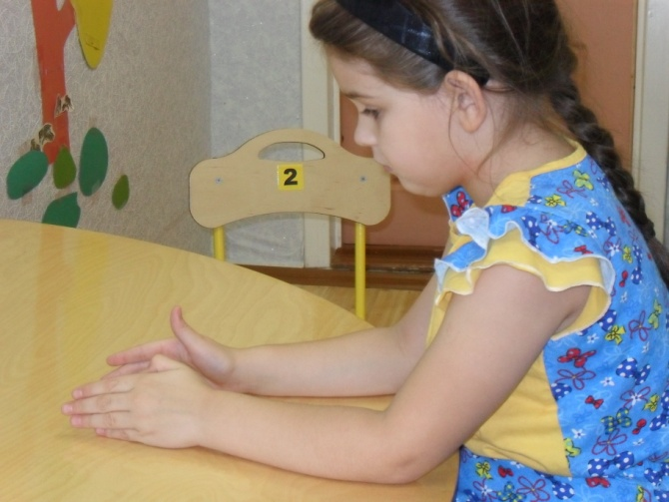
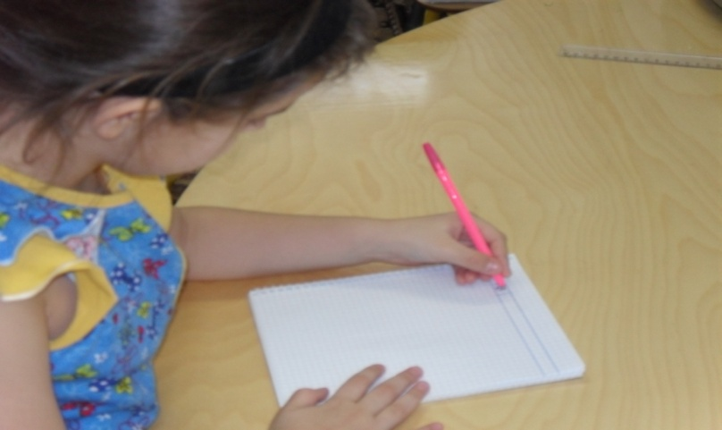
Упражнения на развитие динамического праксиса (способность к выполнению целенаправленных автоматизированных двигательных актов) рук
«Кулак – ребро – ладонь» - упражнение на развитие динамического праксиса рук: выполнение движений (левой, правой рукой, двумя руками) по образцу, по словесной инструкции или под счёт;
Графические упражнения на переключение (продолжи строчку): 0-0-0…; + = + = +…. .

Slide 17
«Продолжи ряд»- (можно предложить ребёнку нарисовать ритмический ряд или выложить геометрическими фигурами):
«Закончи ряд» - ребёнку предлагается закончить ряд дописать или выложить (вставить) нужные формы:

Slide 18
«Найди ошибку»: логопед выкладывает ритмический ряд либо заранее готовятся карточки с ритмическими рисунками и предлагает ребёнку найти ошибку в последовательности ряда.
ЖЕЛАЮ УДАЧИ!

